Slide 1
桃園市112年度
校長辦學績效訪視評鑑
報告人:張志瑋校長
學校名稱:桃園市立僑愛國小 日期:112年3月6日

Slide 2
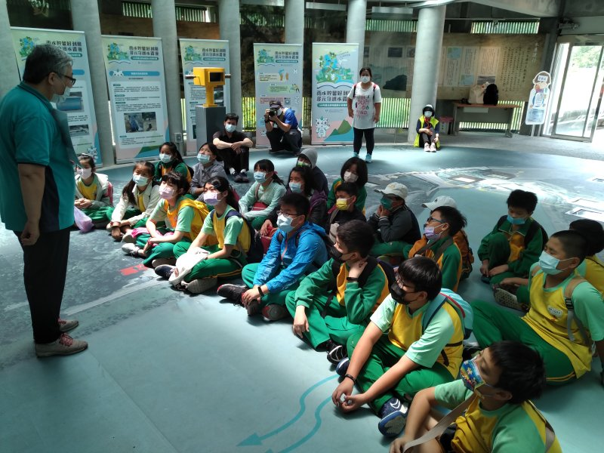
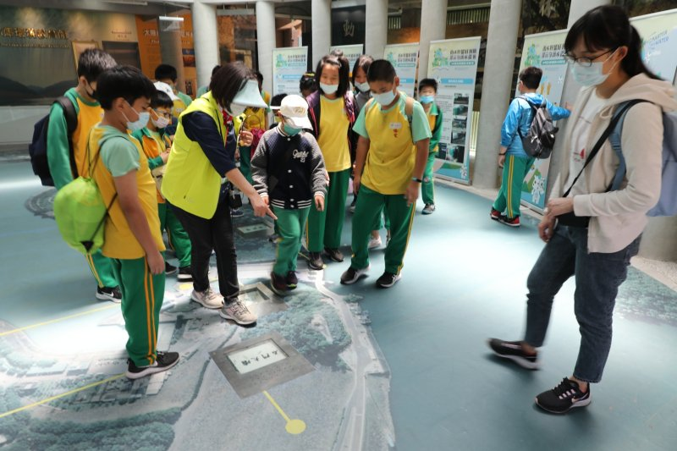
3.學生學習與多元展能
3-1-1-1石門水庫減磷教育一日研習活動

Slide 3
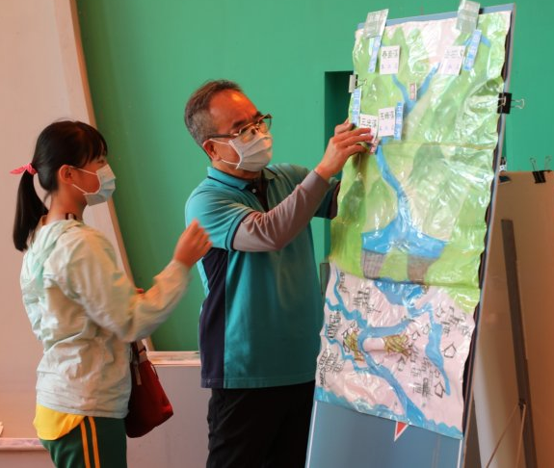
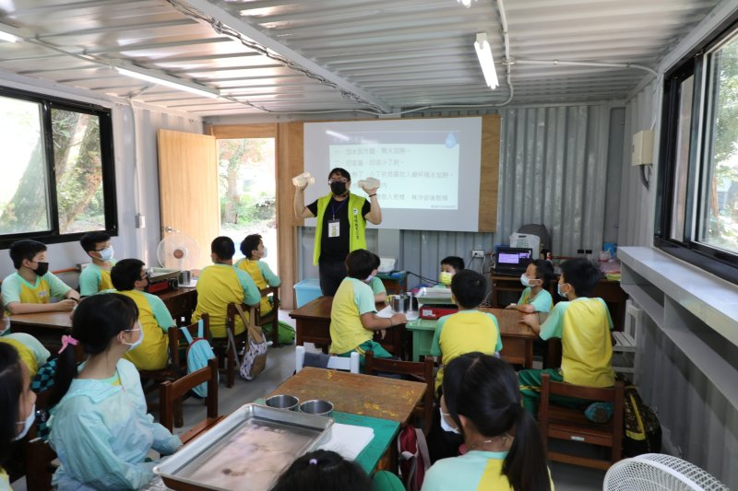
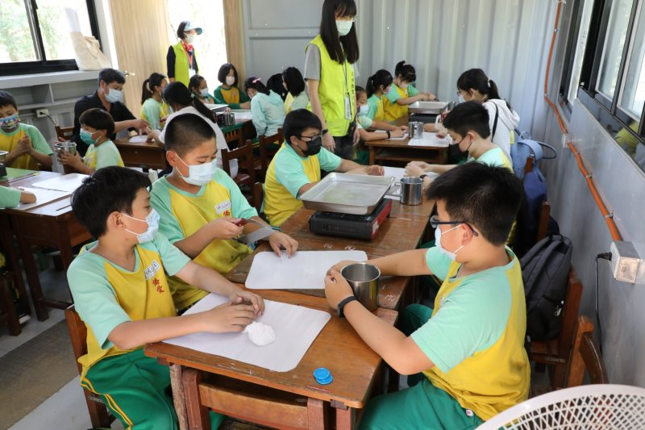
3.學生學習與多元展能
3-1-1-1石門水庫減磷教育一日研習活動

Slide 4
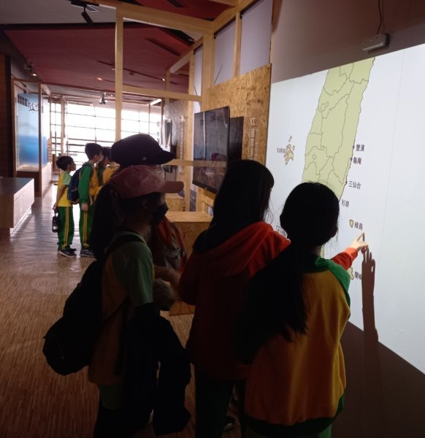
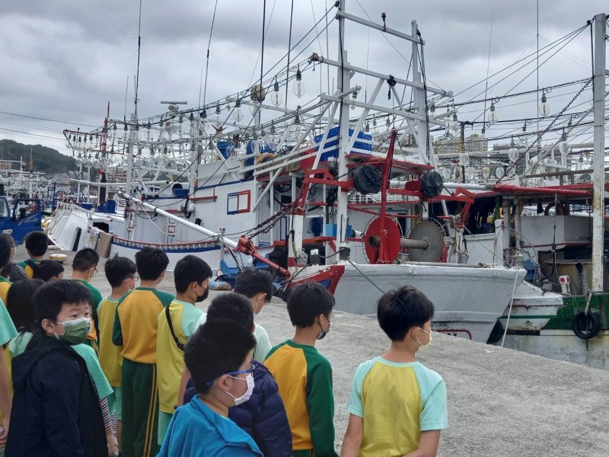
3.學生學習與多元展能
3-1-1-2海科館學海無涯體驗營

Slide 5
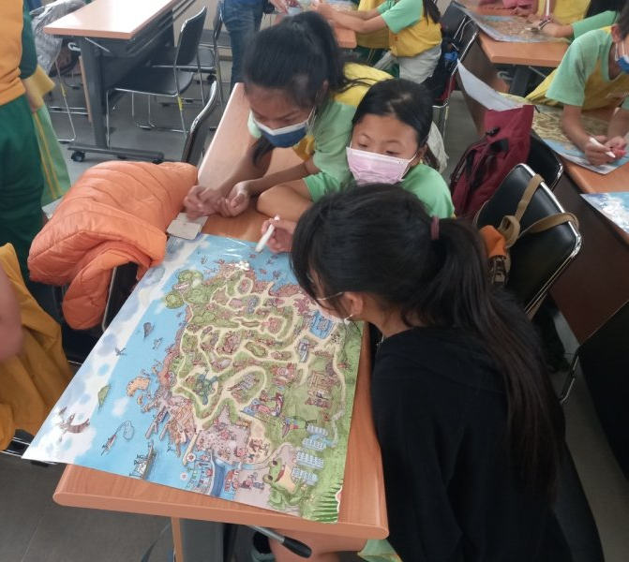
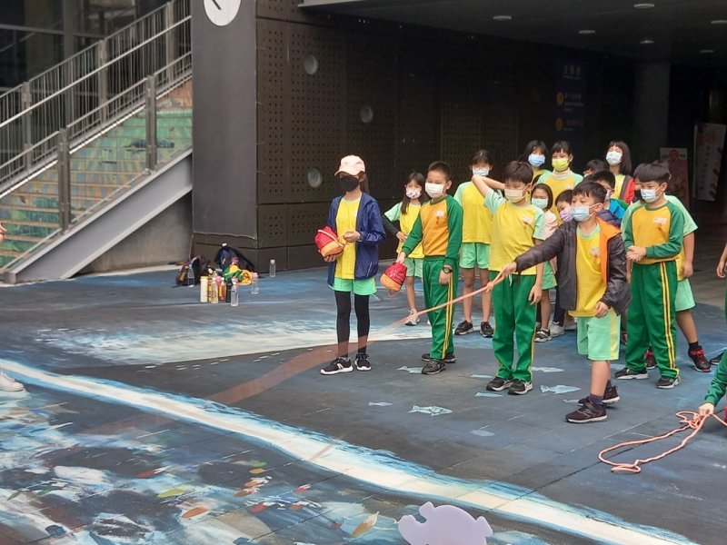
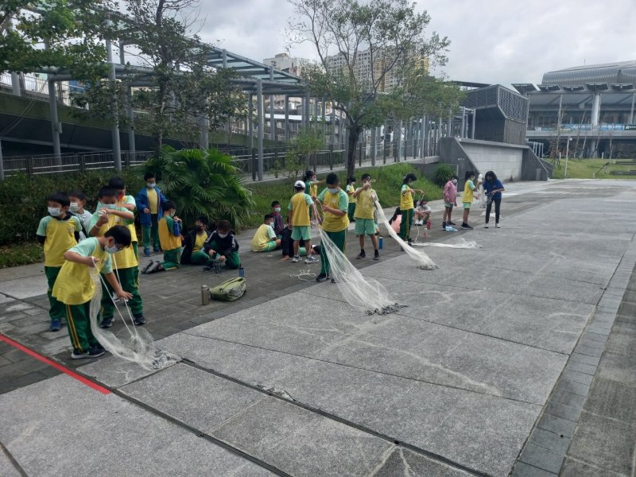
3.學生學習與多元展能
3-1-1-2海科館學海無涯體驗營

Slide 6
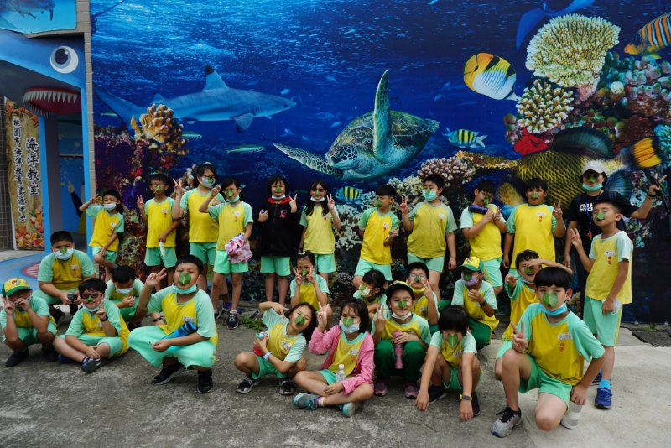
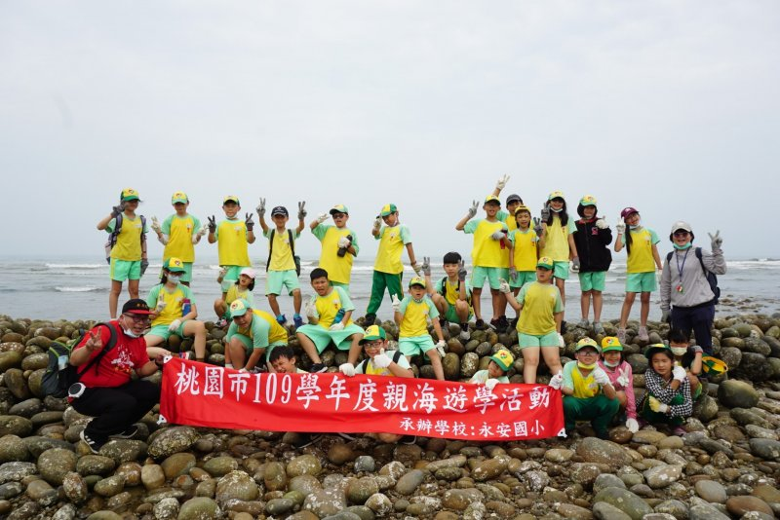
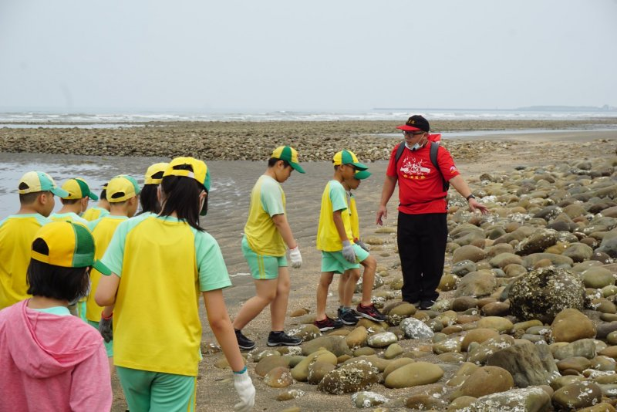
3.學生學習與多元展能
3-1-1-3永安新屋親海一日遊學活動

Slide 7
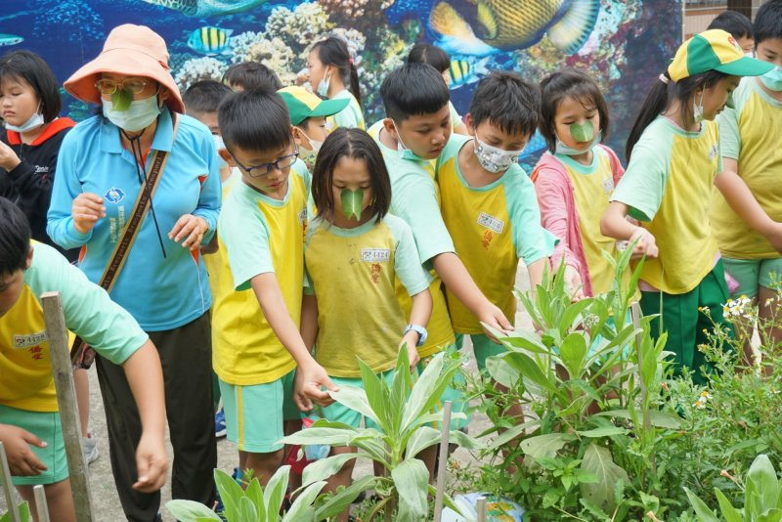
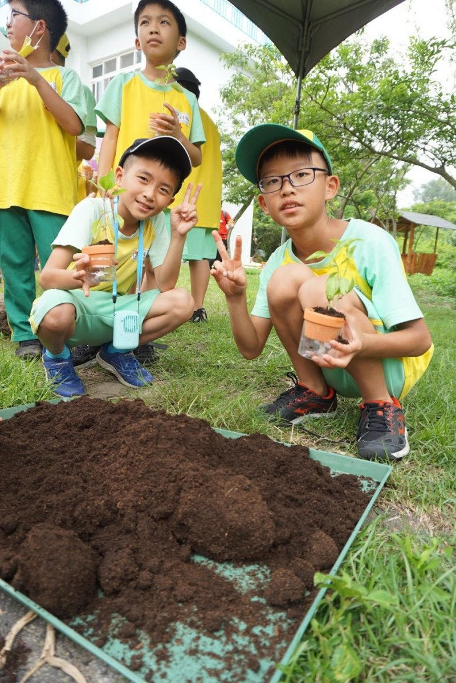
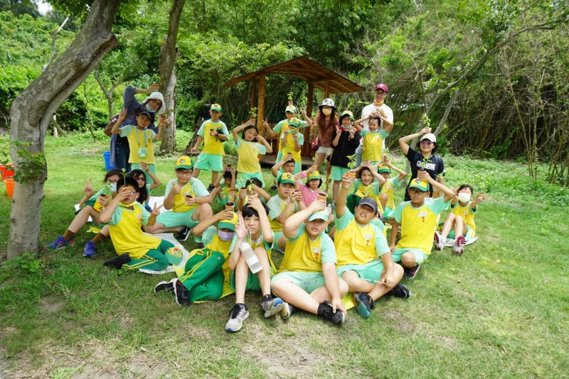
3.學生學習與多元展能
3-1-1-3永安新屋親海一日遊學活動

Slide 8
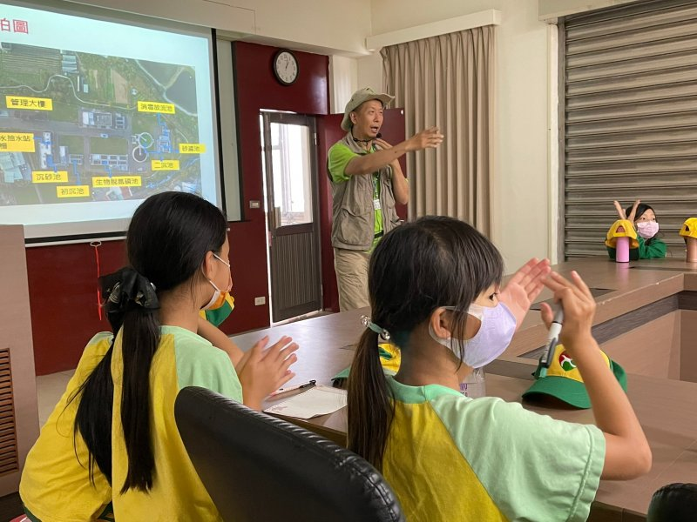
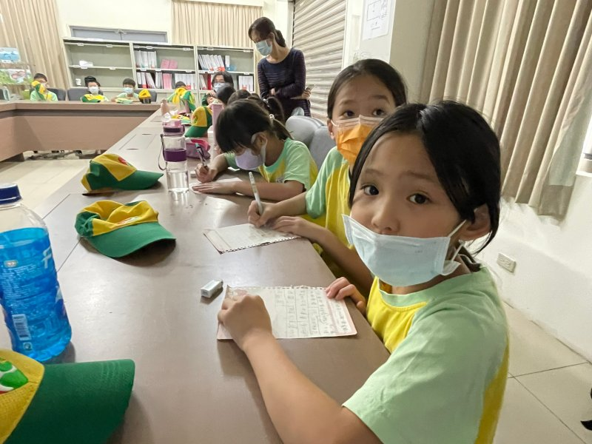
3.學生學習與多元展能
3-1-1-4大溪水資源回收中心一日研習參訪

Slide 9
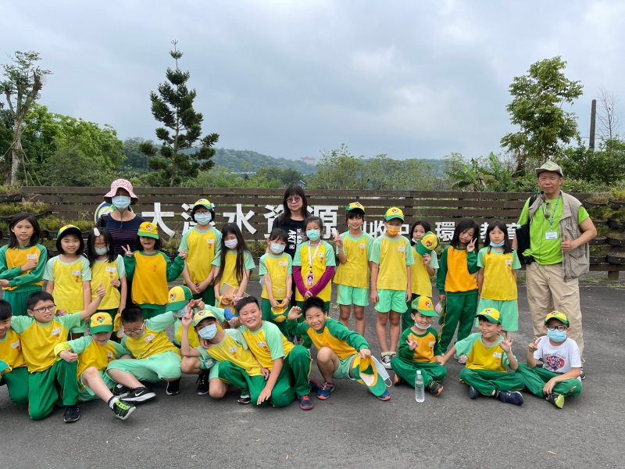
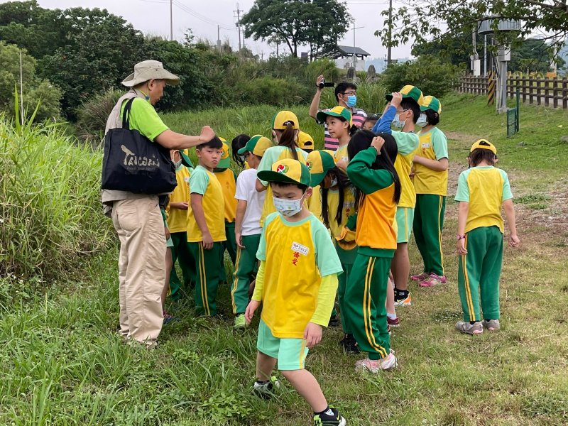
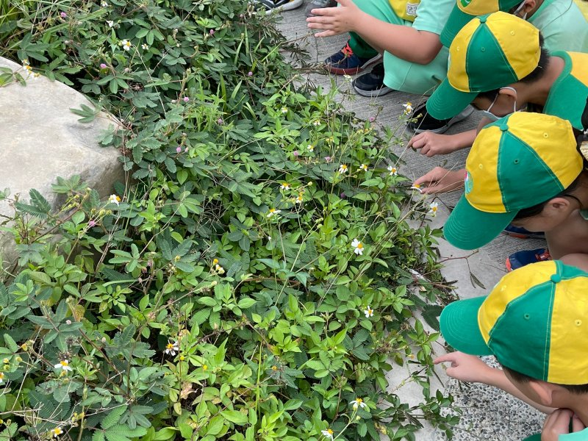
3.學生學習與多元展能
3-1-1-4大溪水資源回收中心一日研習參訪

Slide 10
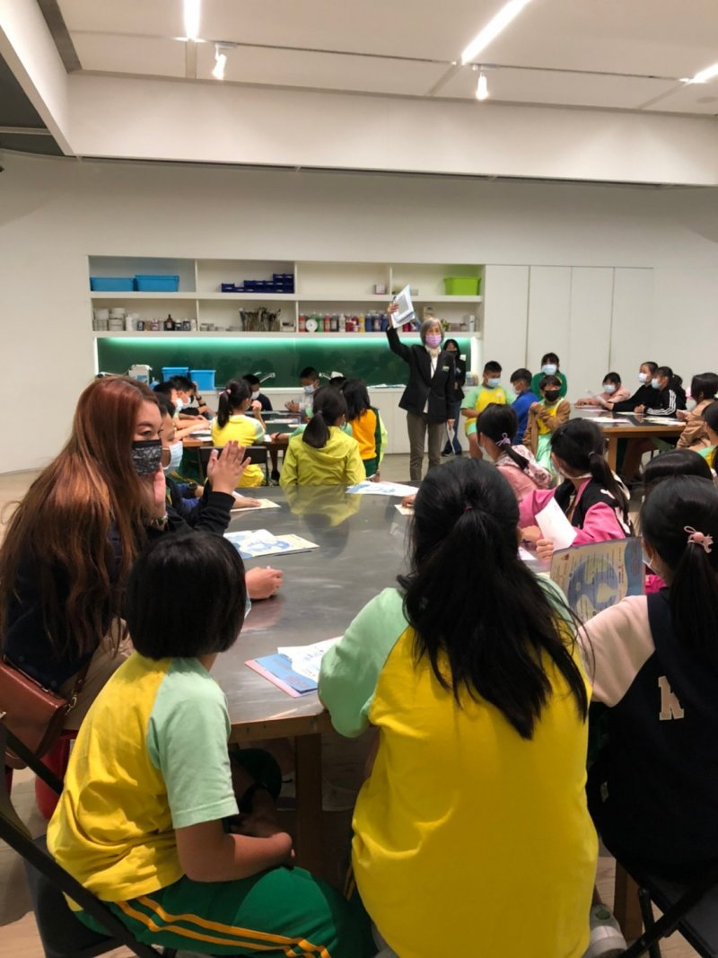
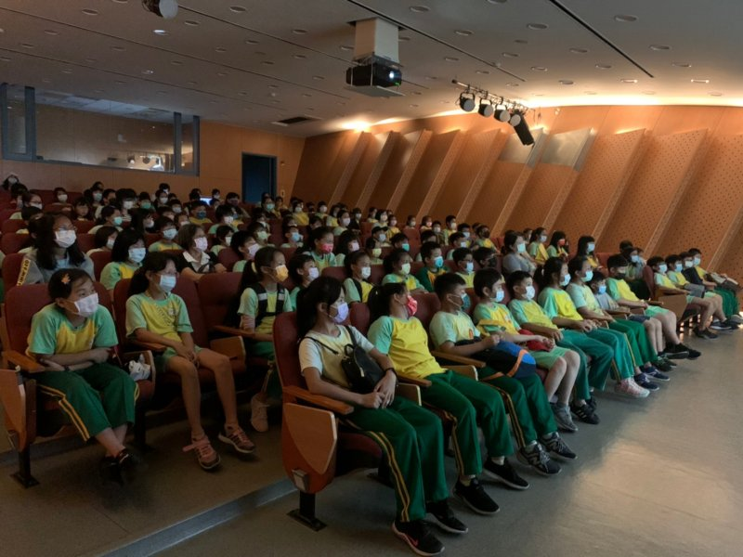
3.學生學習與多元展能
3-1-1-5八里淡水十三行博物館參訪研習

Slide 11
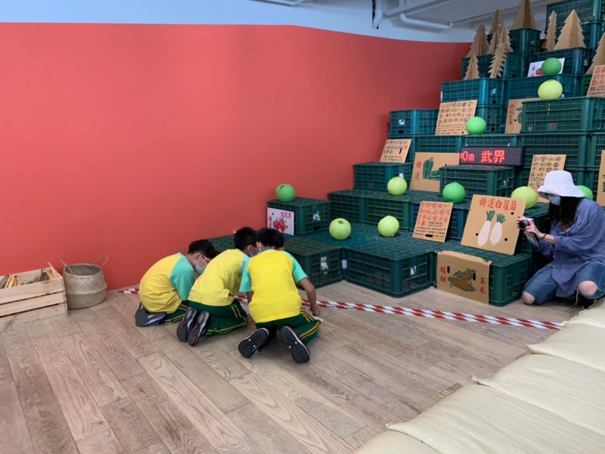
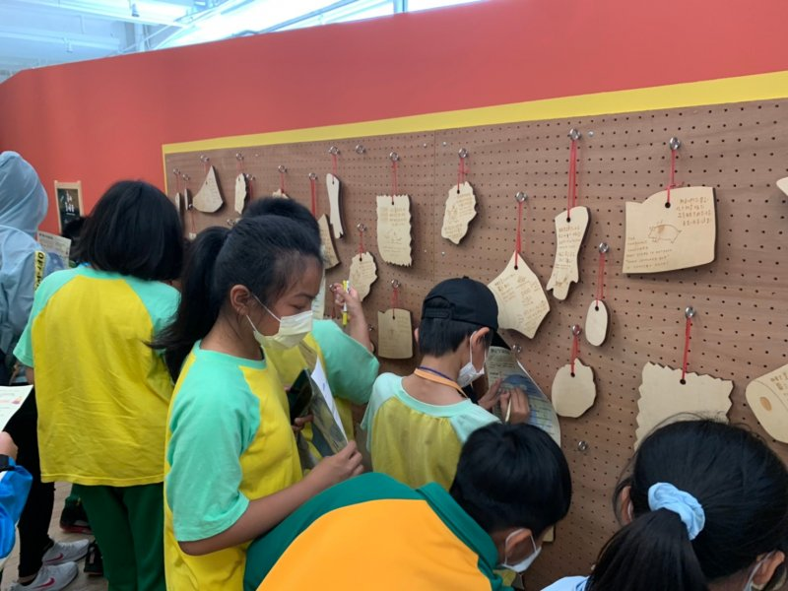
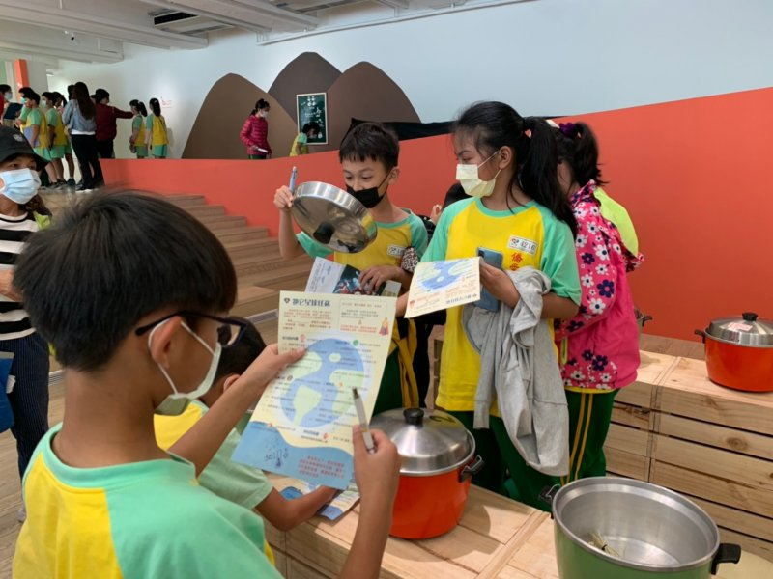
3.學生學習與多元展能
3-1-1-5八里淡水十三行博物館參訪研習

Slide 12
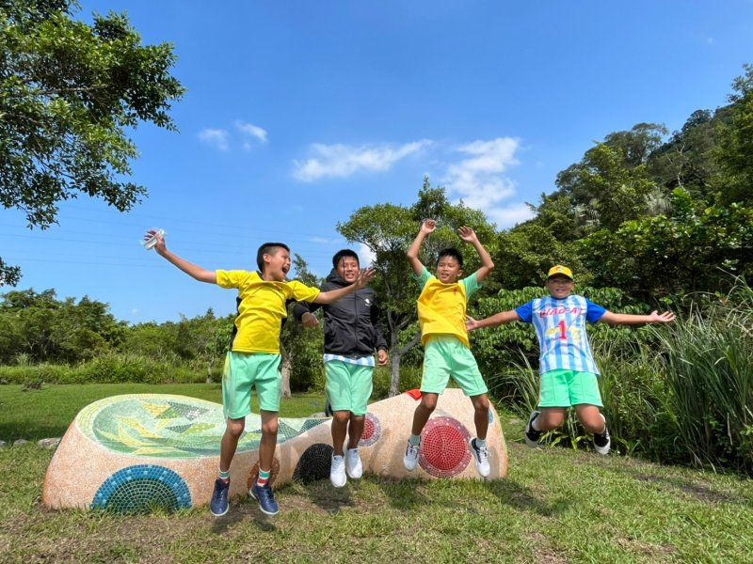
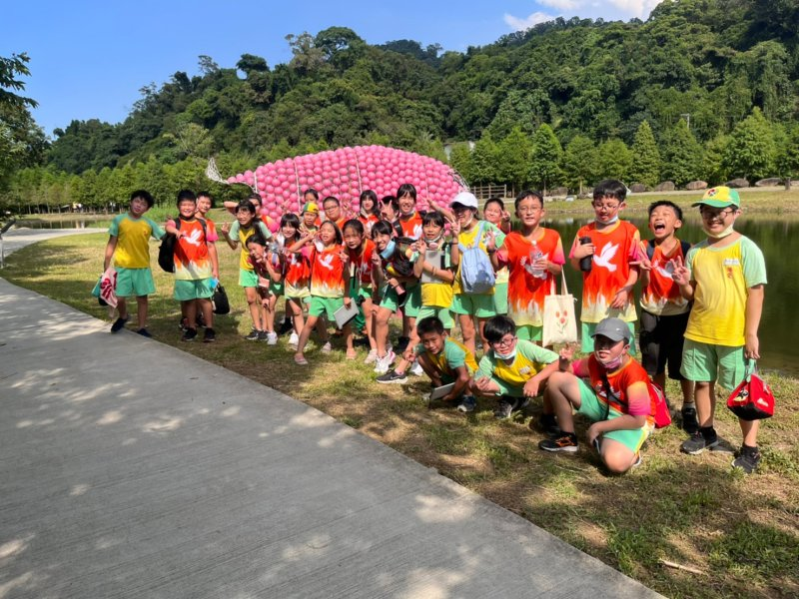
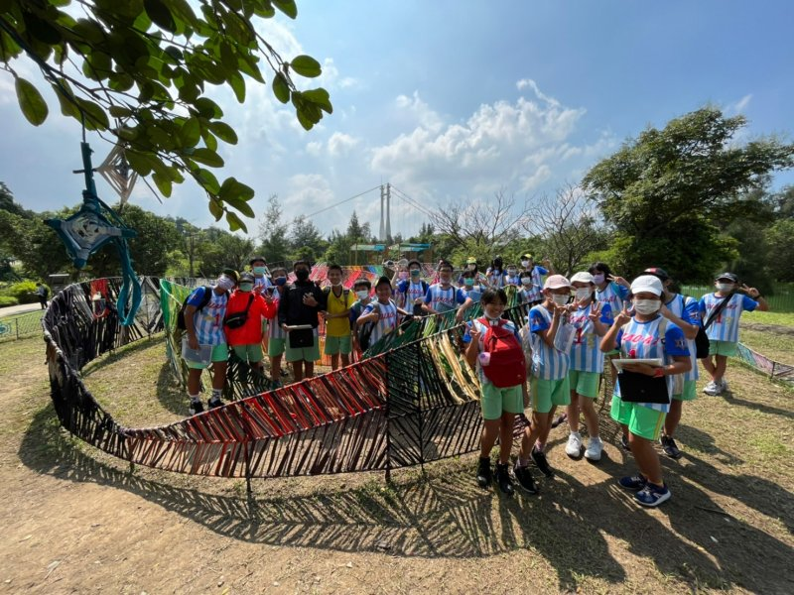
3.學生學習與多元展能
3-1-1-6桃園市地景藝術節

Slide 13
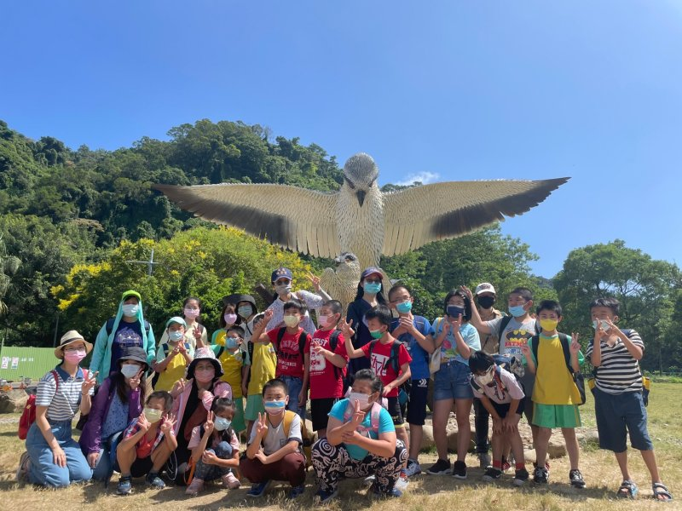
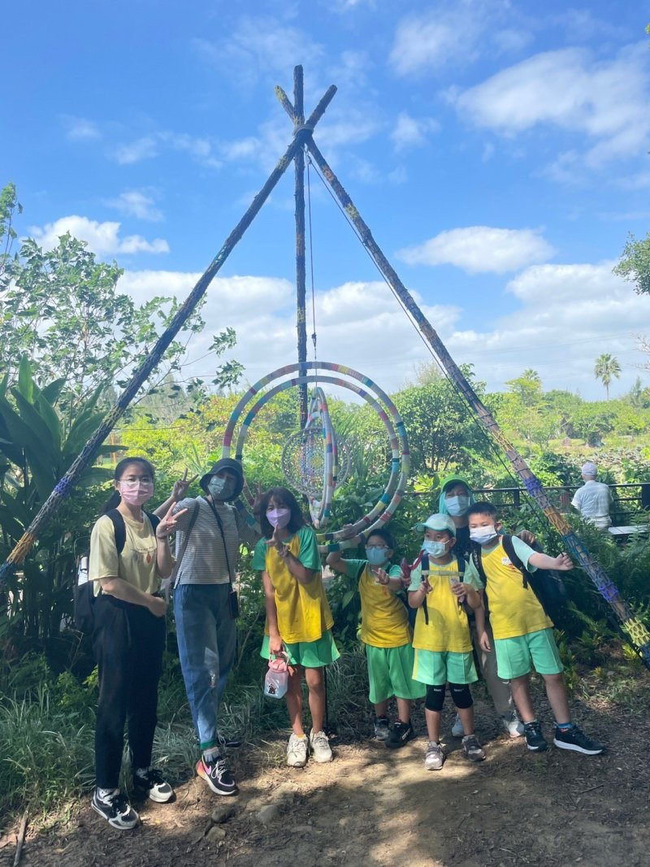
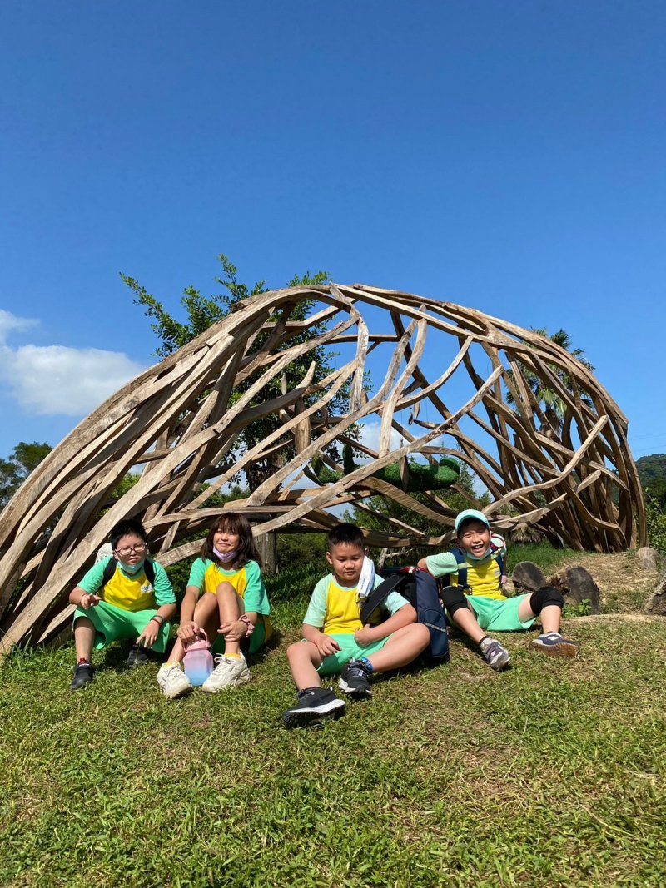
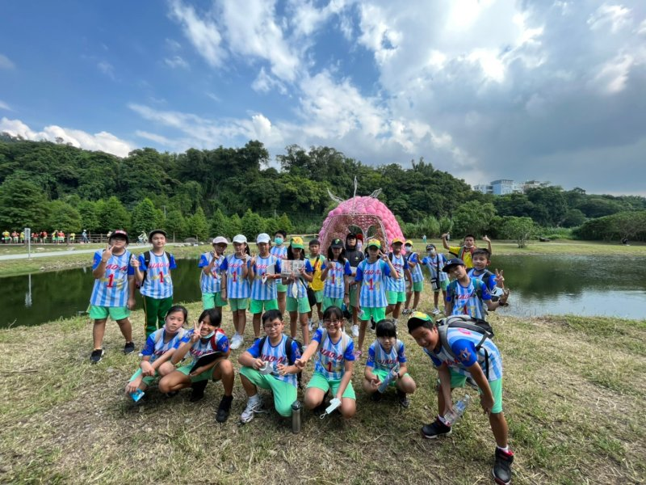
3.學生學習與多元展能
3-1-1-6桃園市地景藝術節

Slide 14
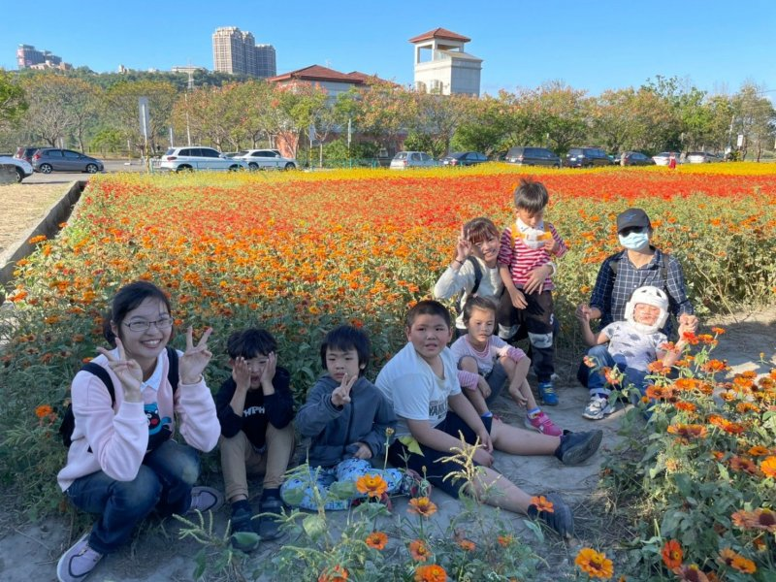
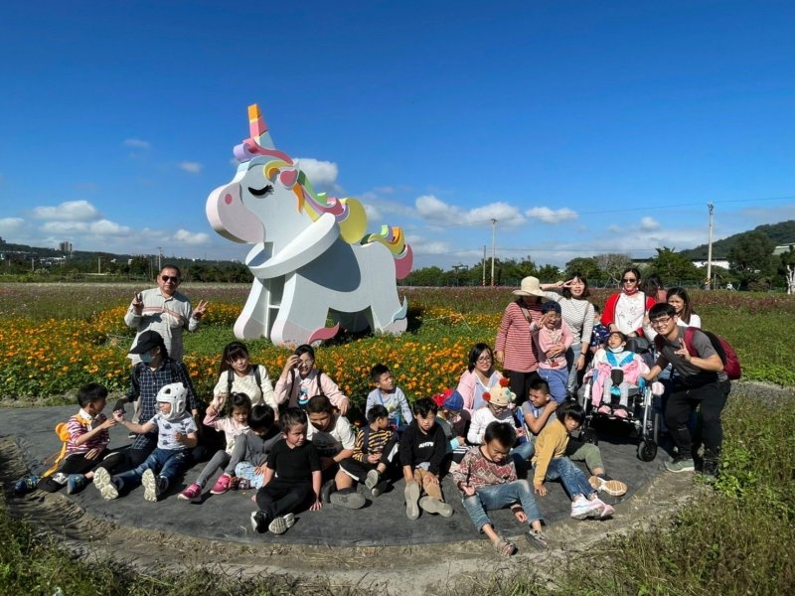
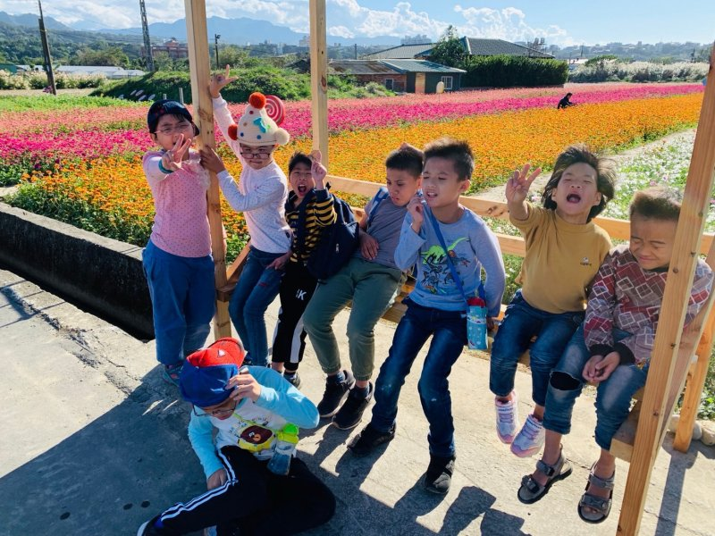
3.學生學習與多元展能
3-1-1-7特教班大溪花彩節戶外參訪

Slide 15
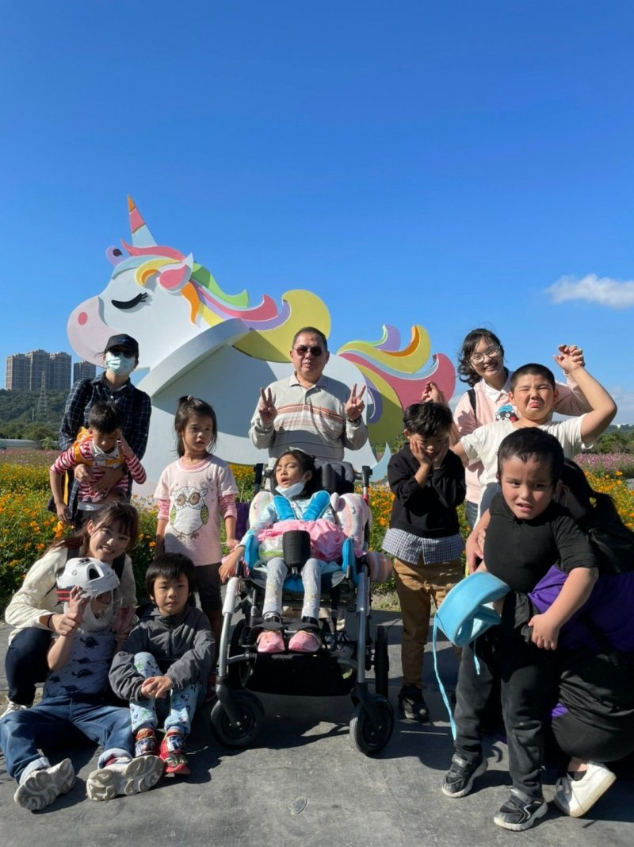
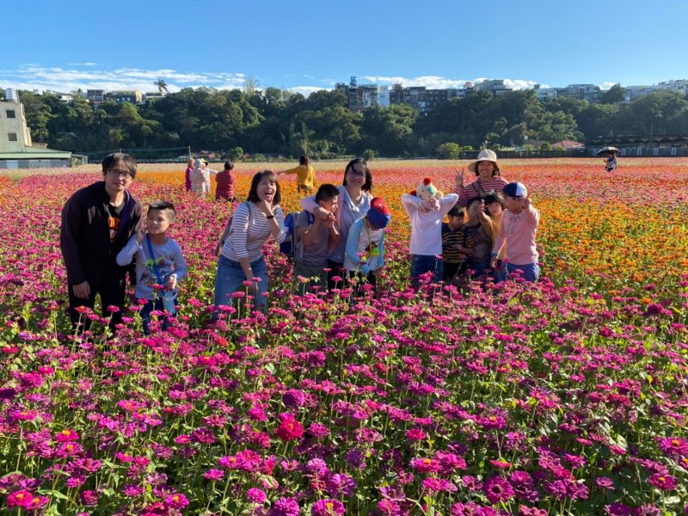
3.學生學習與多元展能
3-1-1-7特教班大溪花彩節戶外參訪

Slide 16
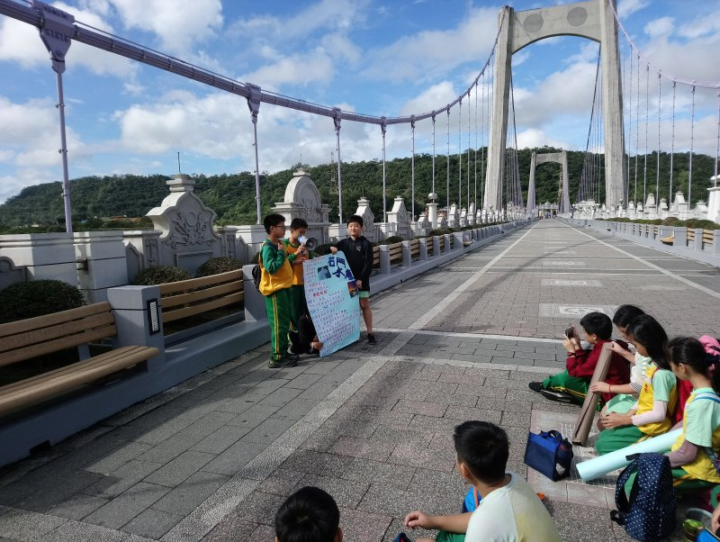
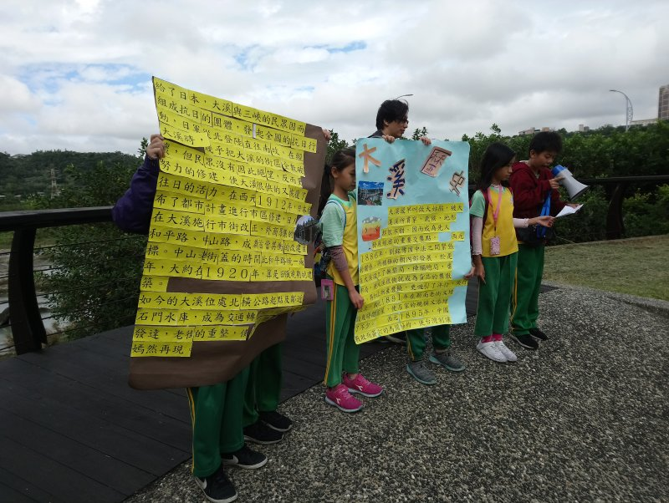
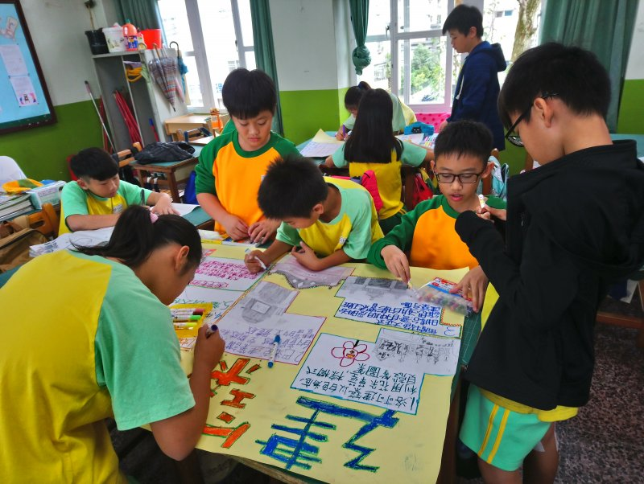
3.學生學習與多元展能
3-1-1-8五年級大溪文人及環境踏查戶外教學

Slide 17
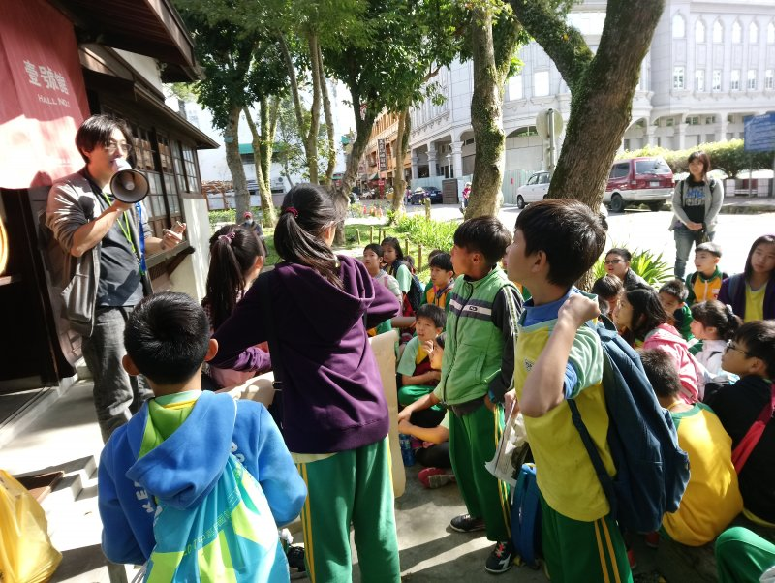
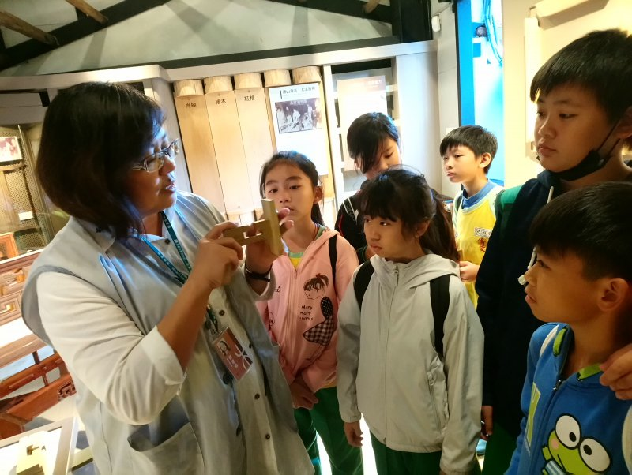
3.學生學習與多元展能
3-1-1-8五年級大溪文人及環境踏查戶外教學

Slide 18
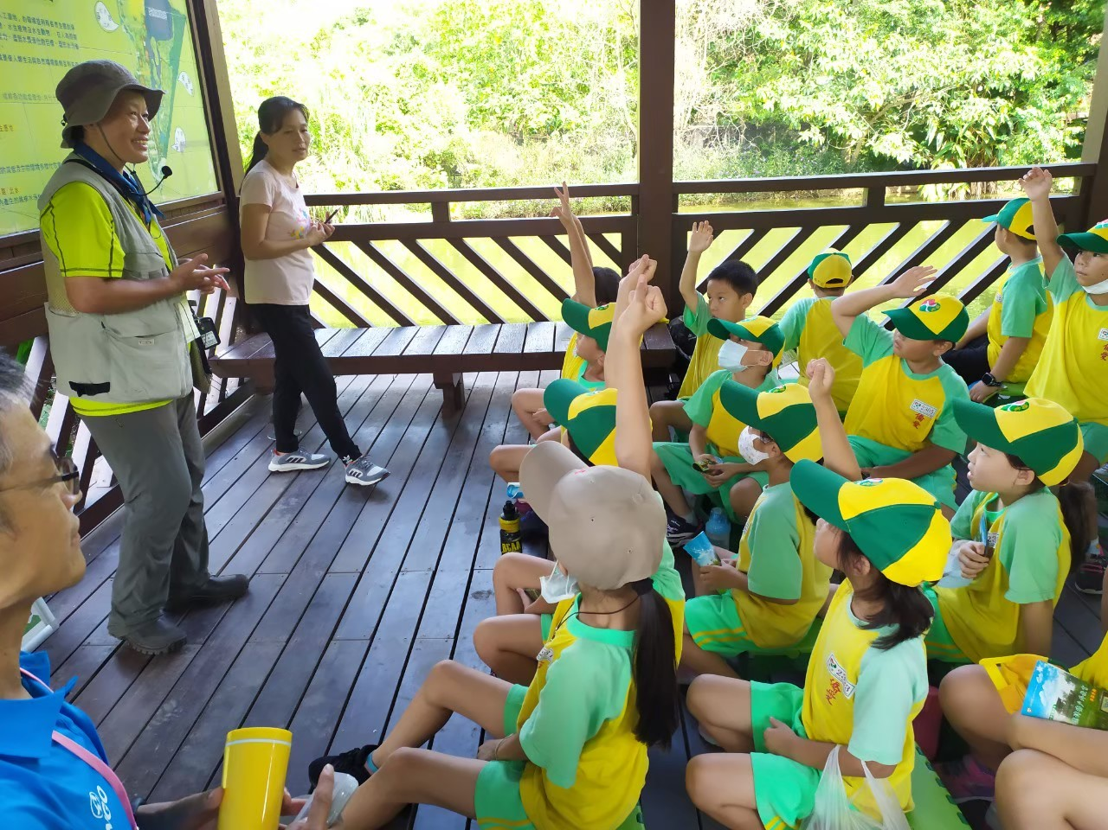
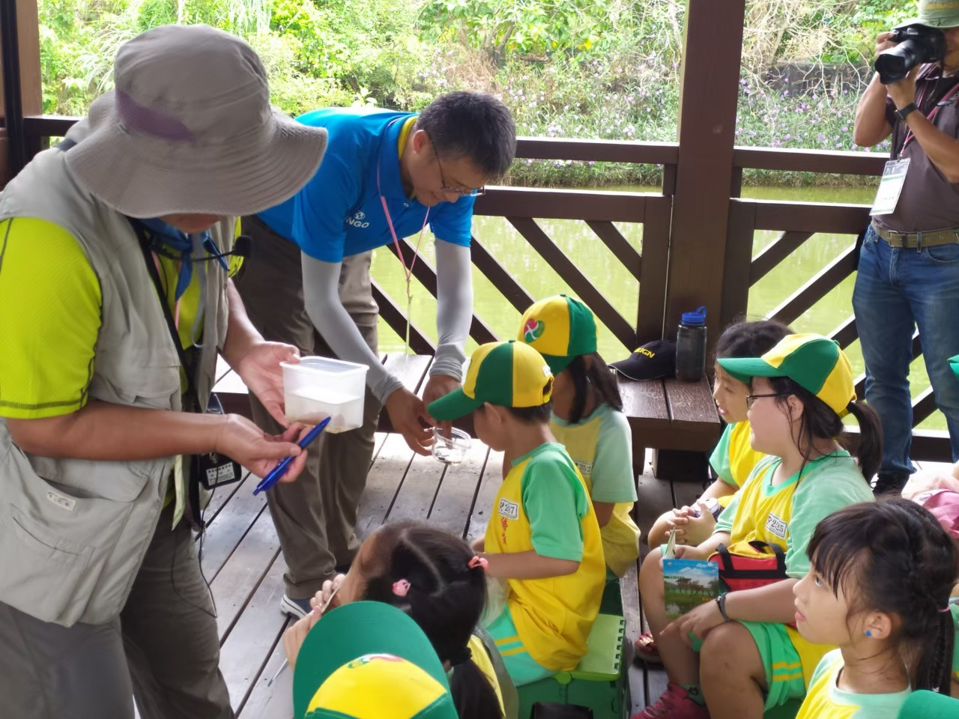
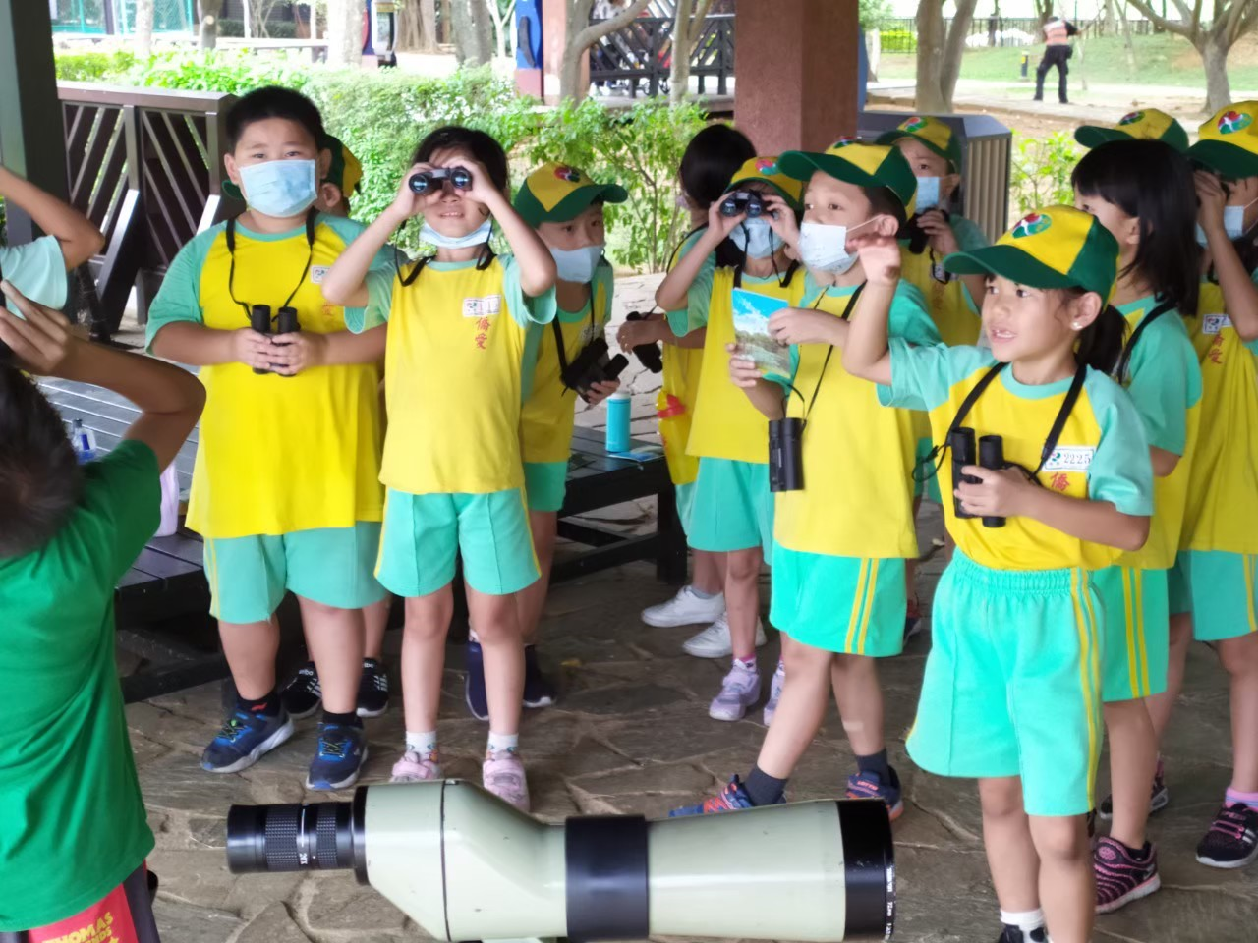
3.學生學習與多元展能
3-1-1-9二年級八德埤塘公園闖關研習

Slide 19
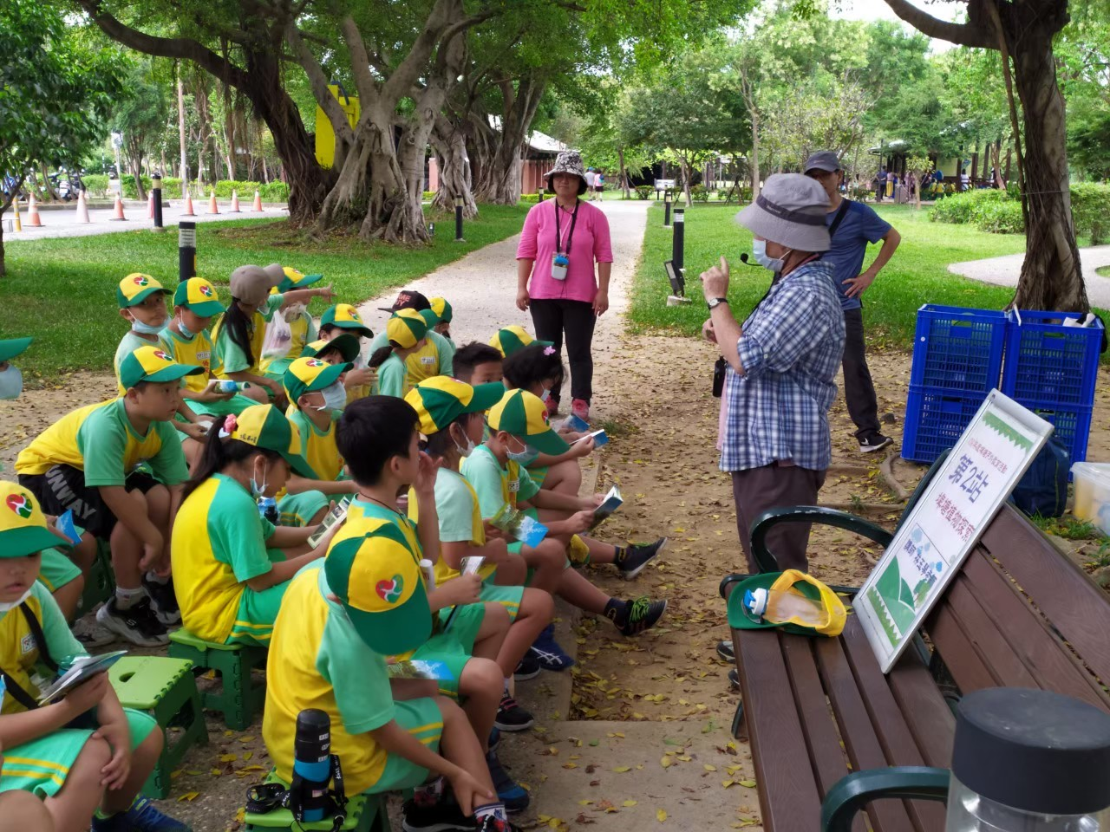
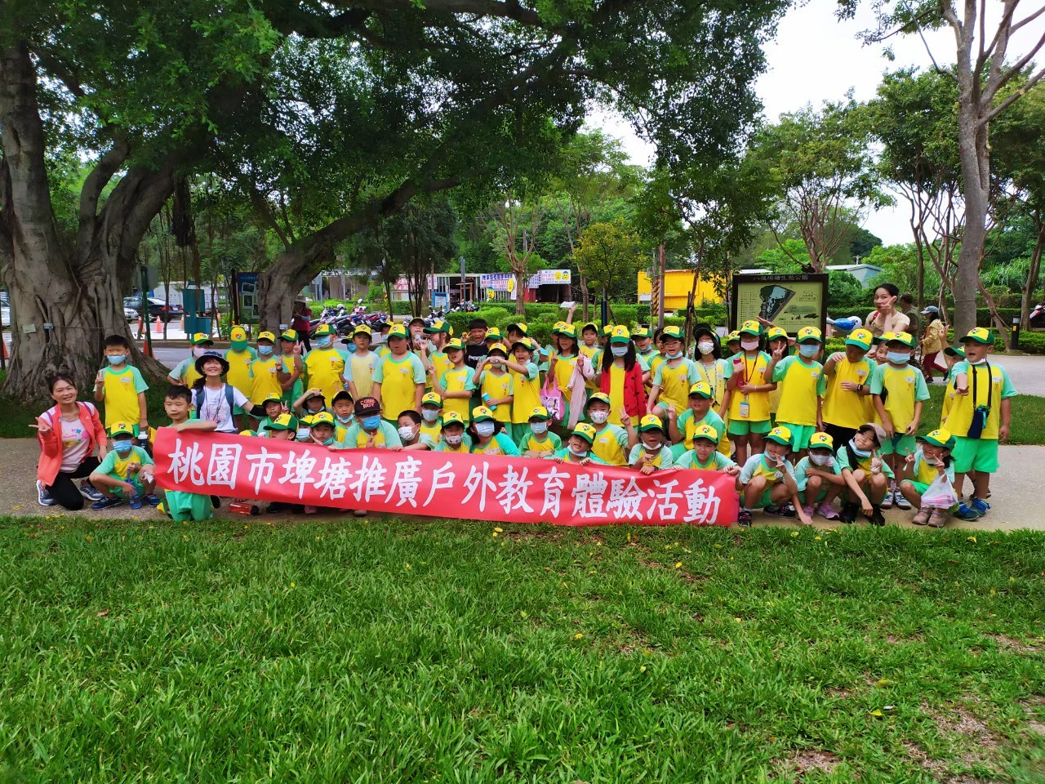
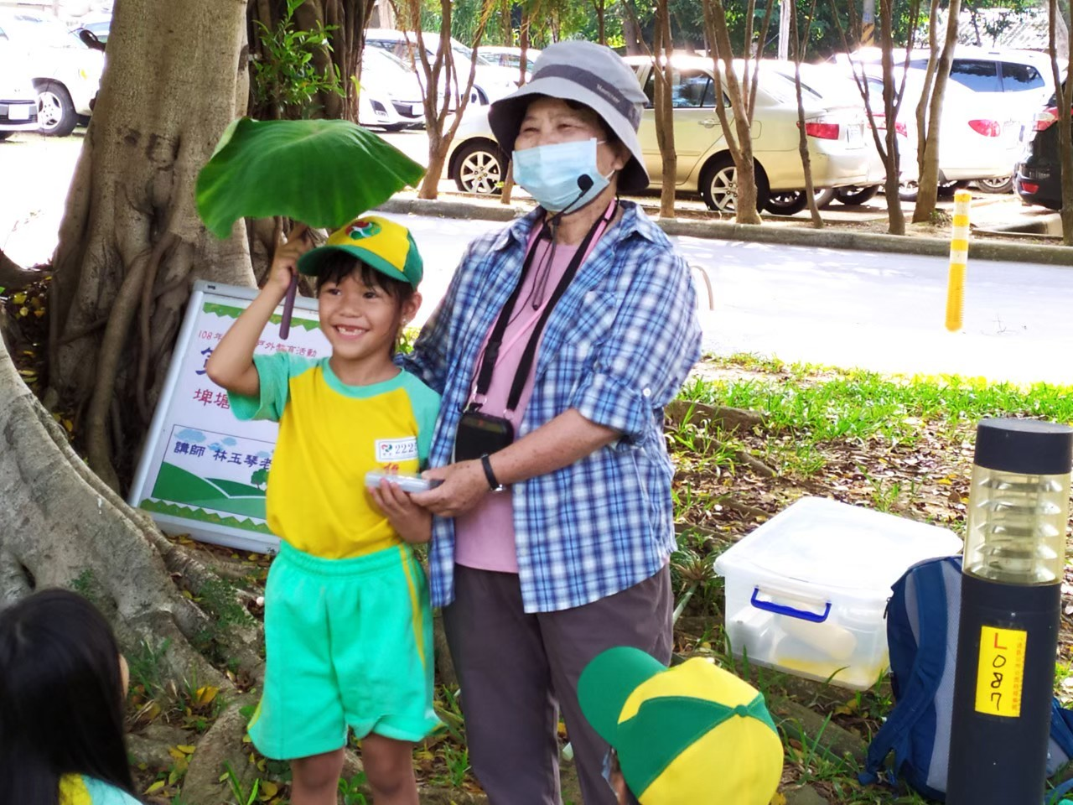
3.學生學習與多元展能
3-1-1-9二年級八德埤塘公園闖關研習

Slide 20
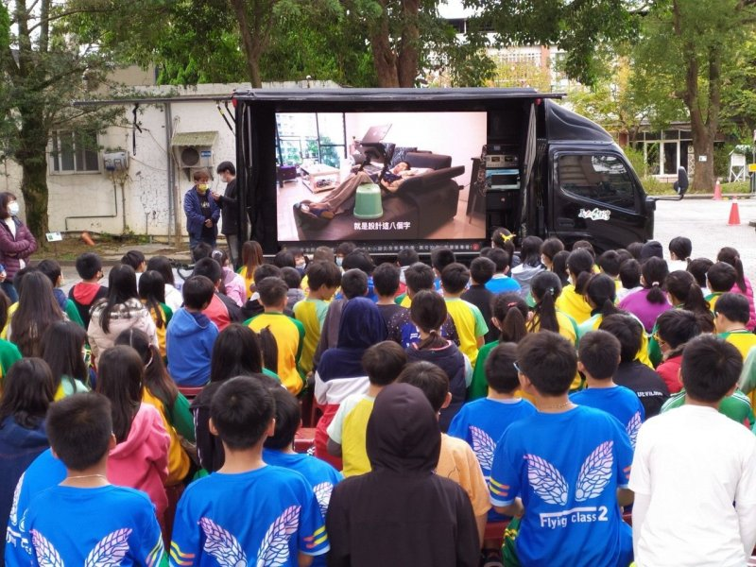
3.學生學習與多元展能
3-1-1-10美”力“台灣3D電影欣賞

Slide 21
3.學生學習與多元展能
3-1-1-10美”力“台灣3D電影欣賞

Slide 22
3.學生學習與多元展能
3-1-1-11中央大學梳子壩科普實驗

Slide 23
3.學生學習與多元展能
3-1-1-11中央大學梳子壩科普實驗

Slide 24
3.學生學習與多元展能
3-1-1-12聯合國永續發展SDGS環境教育宣導(二年級)

Slide 25
3.學生學習與多元展能
3-1-1-12聯合國永續發展SDGS環境教育宣導(二年級)

Slide 26
3.學生學習與多元展能
3-1-1-13森林密碼研習

Slide 27
3.學生學習與多元展能
3-1-1-13森林密碼研習

Slide 28
3.學生學習與多元展能
3-1-1-14龍潭三和客家社區環境生態踏查

Slide 29
3.學生學習與多元展能
3-1-1-14龍潭三和客家社區環境生態踏查

Slide 30
3.學生學習與多元展能
3-1-1-15校園芒果樹攀體驗

Slide 31
3.學生學習與多元展能
3-1-1-15校園芒果樹攀體驗

Slide 32
3.學生學習與多元展能
3-1-1-16校園植物闖關

Slide 33
3.學生學習與多元展能
3-1-1-16校園植物闖關

Slide 34
3.學生學習與多元展能
3-1-1-17教職員工蚊之色變防蚊液DIY

Slide 35
3.學生學習與多元展能
3-1-1-17教職員工蚊之色變防蚊液DIY

Slide 36
3.學生學習與多元展能
3-1-1-18教職員工魚菜共生DIY

Slide 37
3.學生學習與多元展能
3-1-1-18教職員工魚菜共生DIY

Slide 38
3.學生學習與多元展能
3-1-2-1辦理教職員工健康增能研習-如何正確處理傷口

Slide 39
3.學生學習與多元展能
3-1-2-1辦理教職員工健康增能研習-如何正確處理傷口

Slide 40
3.學生學習與多元展能
3-1-2-2辦理教職員工對抗熱傷害預防勝於治療講座研習

Slide 41
3.學生學習與多元展能
3-1-2-2辦理教職員工對抗熱傷害預防勝於治療講座研習

Slide 42
3.學生學習與多元展能
3-1-2-3辦理教職員工十大癌症問題探討研習

Slide 43
3.學生學習與多元展能
3-1-2-3辦理教職員工十大癌症問題探討研習

Slide 44
3.學生學習與多元展能
3-1-2-4教職員工無毒家園健康研習

Slide 45
3.學生學習與多元展能
3-1-2-4教職員工無毒家園健康研習

Slide 46
3.學生學習與多元展能
3-1-2-5教職員工全腦研習提升效能

Slide 47
3.學生學習與多元展能
3-1-2-5教職員工全腦研習提升效能

Slide 48
3.學生學習與多元展能
3-1-2-6教職員工運動傷害研習

Slide 49
3.學生學習與多元展能
3-1-2-6教職員工運動傷害研習

Slide 50
3.學生學習與多元展能
3-1-2-7六年級正確用藥宣導活動照片

Slide 51
3.學生學習與多元展能
3-1-2-7六年級正確用藥宣導活動照片

Slide 52
3.學生學習與多元展能
3-1-2-8高年級認識愛滋保護自己宣導講座

Slide 53
3.學生學習與多元展能
3-1-2-8高年級認識愛滋保護自己宣導講座

Slide 54
3.學生學習與多元展能
3-1-2-9陽光基金會燒燙傷宣導(六年級)

Slide 55
3.學生學習與多元展能
3-1-2-9陽光基金會燒燙傷宣導(六年級)

Slide 56
3.學生學習與多元展能
3-1-2-10辦理全校師生流感疫苗施打

Slide 57
3.學生學習與多元展能
3-1-2-10辦理全校師生流感疫苗施打

Slide 58
3.學生學習與多元展能
3-1-2-11三天辦理全校學生上學期口腔檢查活動照片

Slide 59
3.學生學習與多元展能
3-1-2-11三天辦理全校學生上學期口腔檢查活動照片

Slide 60
3.學生學習與多元展能
3-1-2-12三天辦理全校學生下學期口腔檢查活動照片(一年兩次口腔檢查及追蹤治療)

Slide 61
3.學生學習與多元展能
3-1-2-12三天辦理全校學生下學期口腔檢查活動照片(一年兩次口腔檢查及追蹤治療)

Slide 62
3.學生學習與多元展能
3-1-2-13一年級學生窩溝封填活動照片

Slide 63
3.學生學習與多元展能
3-1-2-13一年級學生窩溝封填活動照片

Slide 64
3.學生學習與多元展能
3-1-2-14 二三年級窩溝封填檢查

Slide 65
3.學生學習與多元展能
3-1-2-14 二三年級窩溝封填檢查

Slide 66
3.學生學習與多元展能
3-1-3-1辦理校園無菸害宣導活動

Slide 67
3.學生學習與多元展能
3-1-3-1辦理校園無菸害宣導活動

Slide 68
3.學生學習與多元展能
3-1-3-2高年級反毒宣導

Slide 69
3.學生學習與多元展能
3-1-3-2高年級反毒宣導

Slide 70
3.學生學習與多元展能
3-1-3-3辦理入班無菸害宣導活動

Slide 71
3.學生學習與多元展能
3-1-3-3辦理入班無菸害宣導活動

Slide 72
3.學生學習與多元展能
3-1-3-4中年級戲劇秀嗨嗨劇團反毒宣導劇團展演

Slide 73
3.學生學習與多元展能
3-1-3-4中年級戲劇秀嗨嗨劇團反毒宣導劇團展演

Slide 74
3.學生學習與多元展能
1110723幼兒快打站

Slide 75
3.學生學習與多元展能
1110723幼兒快打站

Slide 76
3.學生學習與多元展能
1110730幼兒快打站

Slide 77
3.學生學習與多元展能
1110730幼兒快打站

Slide 78
學校視導情形摘錄
僑愛國小108-111學年度健康促進學校實施績效
項目 | 桃園市健康促進學校訪視 | 桃園市性教育(含愛滋病防治)」小書創作競賽 | 桃園市健康促進視力保健海報比賽 | 神農小學堂創意造型及隊呼競賽 | 口腔衛生議題創意海報製作比賽」
108學年度 | 優等 | 低年級組第二名中年級組第二名高年級組第二名 | 中年級組第一名 高年級組第三名
109學年度 | 優等 | 低年級組第二名中年級組第二名 |  | 榮獲前5名
110學年度 | 疫情關係全市暫停評鑑 | 低年級組第二名中年級組第三名高年級組第一名 |  |  | 高年級組第三名
111學年度

Slide 79
學校視導情形摘錄
僑愛國小108-111年度綠色學校實施績效
項目 | 桃園市綠色夥伴學校競賽
108年度 | 第三名獎勵學校環境教育經費參萬元
109年度 | 第三名獎勵學校環境教育參萬元
110年度 | 第三名獎勵學校環境教育參萬元 | 教育部110年度綠色學校夥伴網路平臺風雲寫手及學校提報獎兩項第二名，是全國唯一榮獲兩項獎項學校。
111年度 | 第三名獎勵學校環境教育參萬元 | 教育部111年度綠色學校夥伴網路平臺學校提報獎，是全國唯二榮獲獎項學校之一

Slide 80
學校視導情形摘錄
僑愛國小108-111學年度桃園市永續校園歷年評鑑成果登錄
僑愛國小108-111學年度桃園市永續發展與環境教育網頁評鑑成效：
項目 | 桃園市永續發展與環境教育網頁訪查活動 | 桃園市能源教育海報
108學年度 | 優等 | 五年級組第一名
109學年度 | 特優
110學年度 | 疫情關係全市暫停評鑑
111學年度 | 112.6辦理評鑑

Slide 81
學校視導情形摘錄
年度 | 本校環教法規定需上網填報時數 | 本校當年度填報環教時數
107 | 4 時 x 學生數 834人= 3336時 4 時 x 教師數 86人= 344時 | 學生實際總研習6050時 老師實際總研習605.5 時
108 | 4 時 x 學生數 843人= 3372 時 4 時 x 教師數 92 人= 368時 | 學生實際總研習3827時 老師實際總研習919.5 時
109 | 4 時 x 學生數 793人= 3172 時 4 時 x 教師數 95 人= 380 時 | 學生實際總研習6101時 老師實際總研習768.5 時
110 | 4 時 x 學生數 804人= 3216 時 4 時 x 教師數 97 人= 388 時 | 學生實際總研習5198時 老師實際總研習682.5 時
111 | 4 時 x 學生數 839人= 3356 時 4 時 x 教師數 97 人= 388 時 | 學生實際總研習3876時 老師實際總研習659.5 時
僑愛國小108-111環境教育學校實施績效
桃園市大溪區僑愛國小107-110歷年環境教育實施成果統計表：
壹、本校同仁通過環境教育人員認證有 4 位.
貳、僑愛師生參與環境教育107-110時數統計：
姓名 | 職稱 | 證號
張志瑋 | 校長 | 臺教資(六)字第 1050042923-109 號
王振傑 | 總務主任 | 臺教資(六)字第 1020020260-21 號
張純純 | 衛生組長 | 臺教資(六)字第 1112703506-24E2號
王玉蘭 | 老師 | 臺教資(六)字第 1112703506-33E1號
僑愛國小師生歷年均達成環境教育法所規定時數

